Slide 1
新版网站后台使用培训
中共黑龙江省委党校 & 黑龙江省行政学院文献信息中心制作

Slide 2
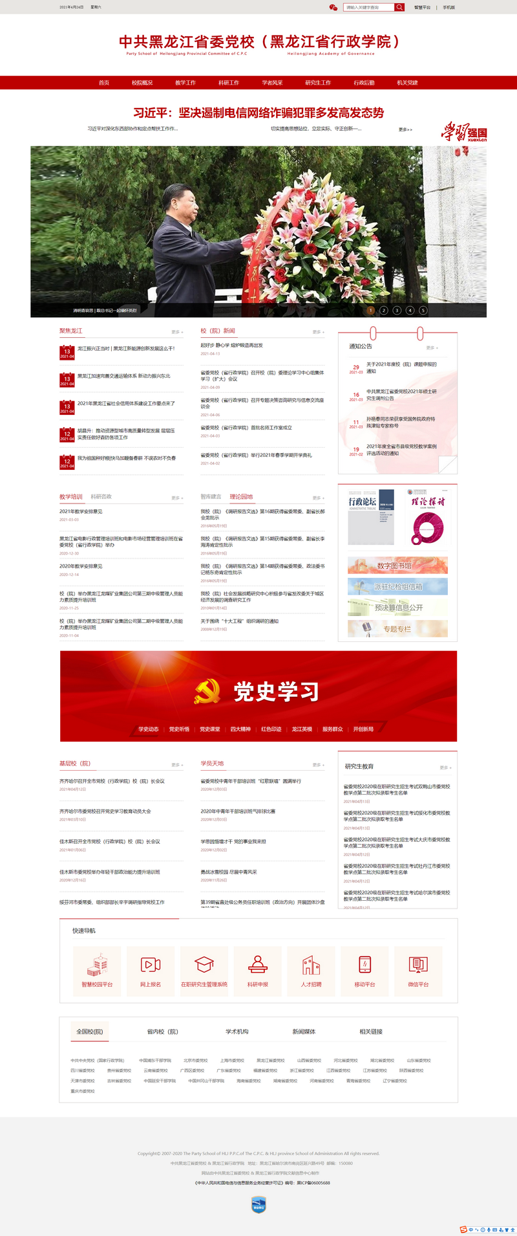
简述
1、新版网站使用jsp语言，安全和稳定性更高
2、网站页面使用了动态页面静态页技术，速度有明显提升
3、后台管理权限更细化、有自己的面板设置
4、文章和资料库管理操作功能更全：尤其是复制功能解决重复录入困扰
5、文本编辑器功能强大很多、可视范围更大，可插入图片、视频、附件
6、文章操作面板功能强大，而且后台有完备的操作文档
7、单点且统一登录，实现每个账号的有效安全使用
8、前台组件类操作，数据提取更为便捷、版式更改周期大大缩短

Slide 3
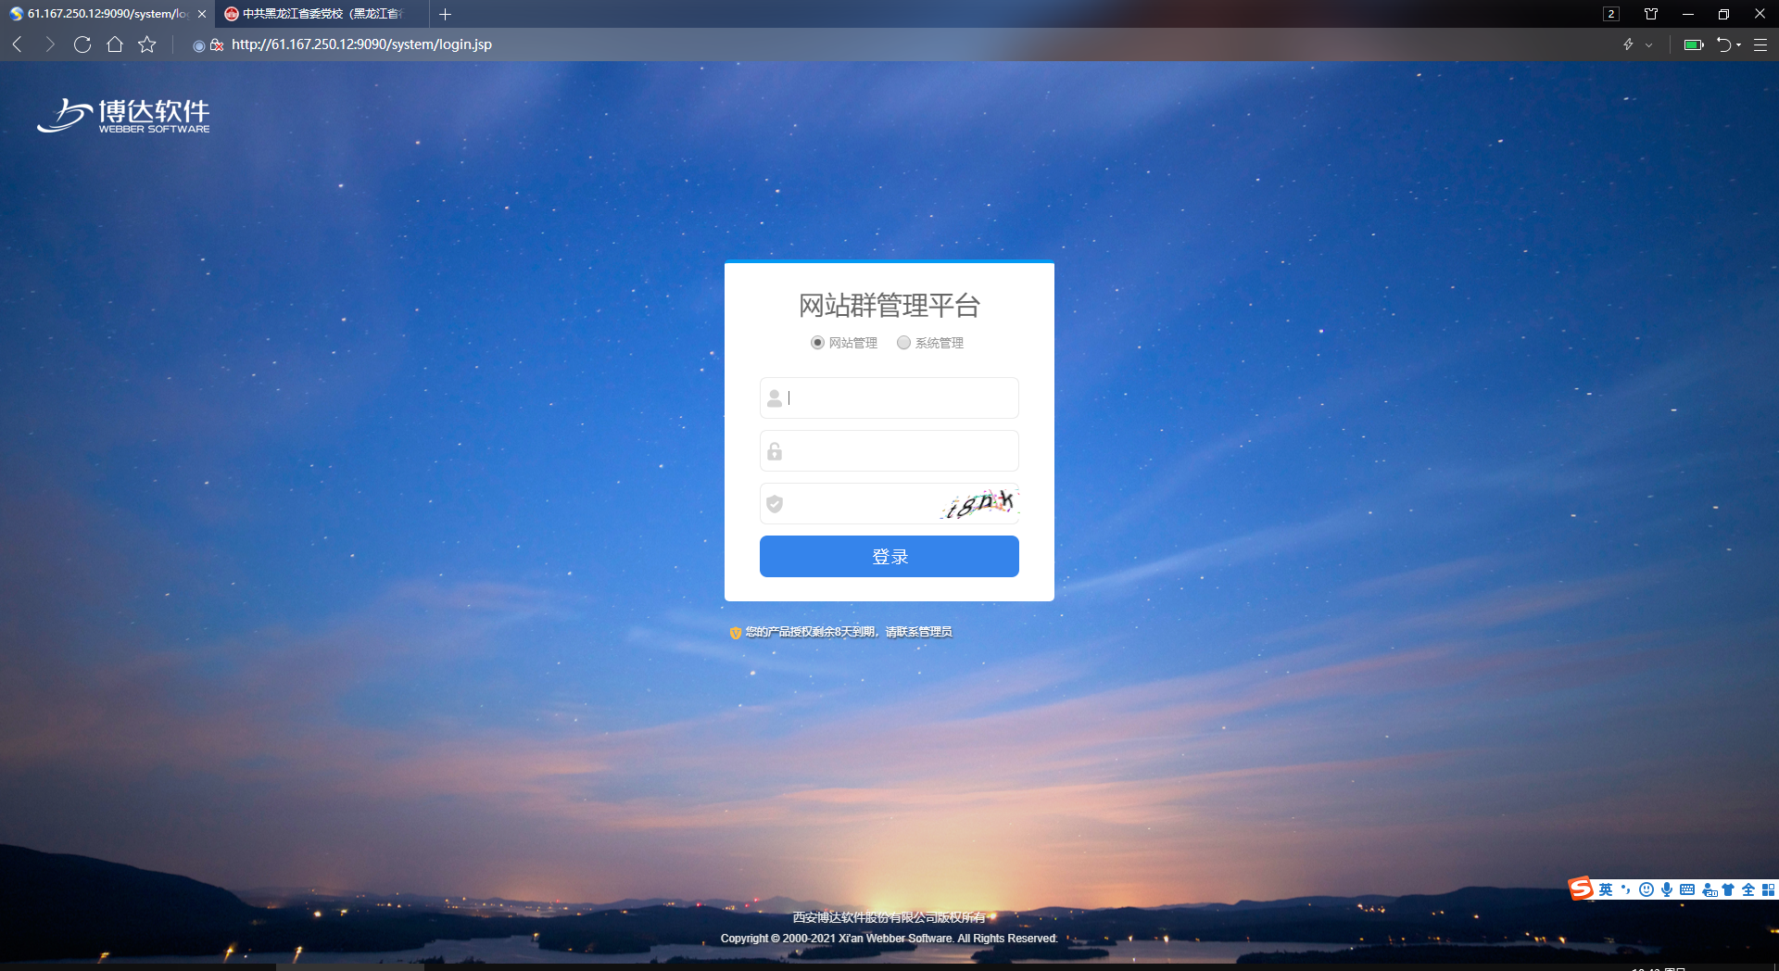
新版网站后台使用培训
登录地址：http://61.167.250.12:9090/system/login.jsp
1、选择“网站管理”
2、输入分配的账号和密码登录
3、注意验证码输入必须正确
4、验证码看不清楚可以点击验证码重新生成新的验证码
5、确认输入正确后，点击“登录”按钮
提示：账号和密码可以用复制、粘贴方式操作，不容易出错、更快捷

Slide 4
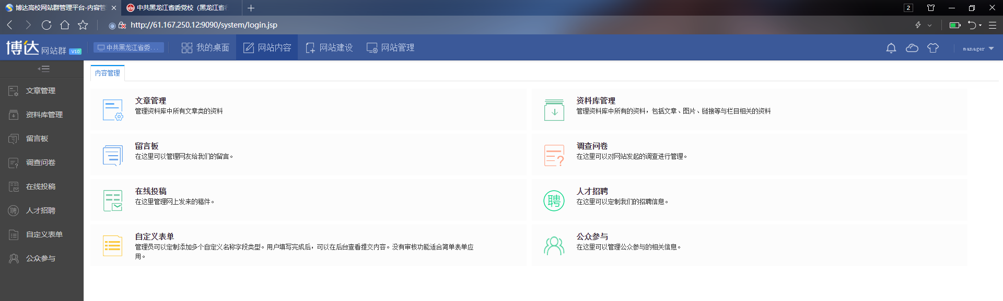
新版网站后台使用培训
1、点击”网站内容“进入网站内容管理界面
2、左侧”文章管理“或”资料库管理“
3、点击”文章管理“或”资料库管理“，进入栏目管理

Slide 5
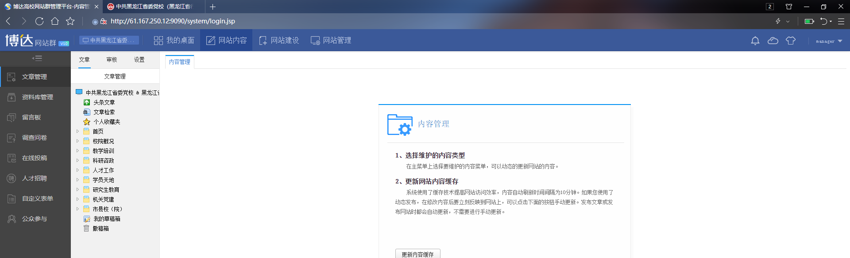
新版网站后台使用培训
1、点击”网站内容”进入网站内容管理界面
2、左侧第二栏文章栏，下面列出网站所有页面的栏目
3、点击栏目对应栏目文章的管理
例如：点击”首页”——”头条”，头条里所有文章就显示出来了

Slide 6
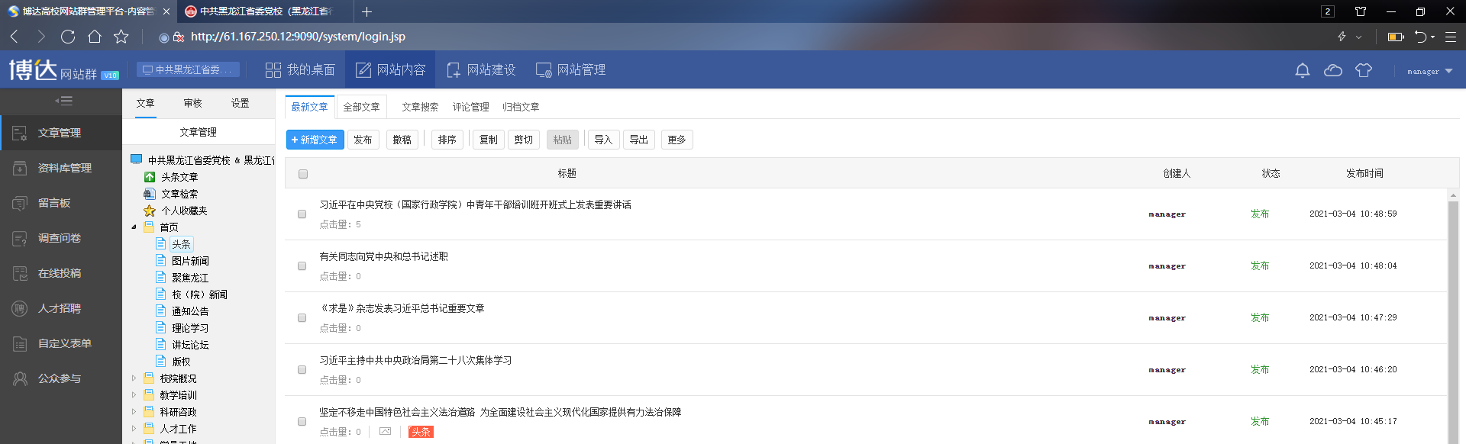
新版网站后台使用培训
1、常用的操作按钮“新增文章”、“发布”、“撤稿”、“排序”、“复制”、“剪切”、“粘贴”
2、点击按钮“新增文章”进入新增文章编辑界面
3、点击“发布”，会将已勾选的文章发布
4、点击“撤稿”，会将已发布的文章撤销发布
5、点击“排序”，对文章进行排序
6、”复制“、”剪切“、”粘贴“改变文章所属栏目

Slide 7
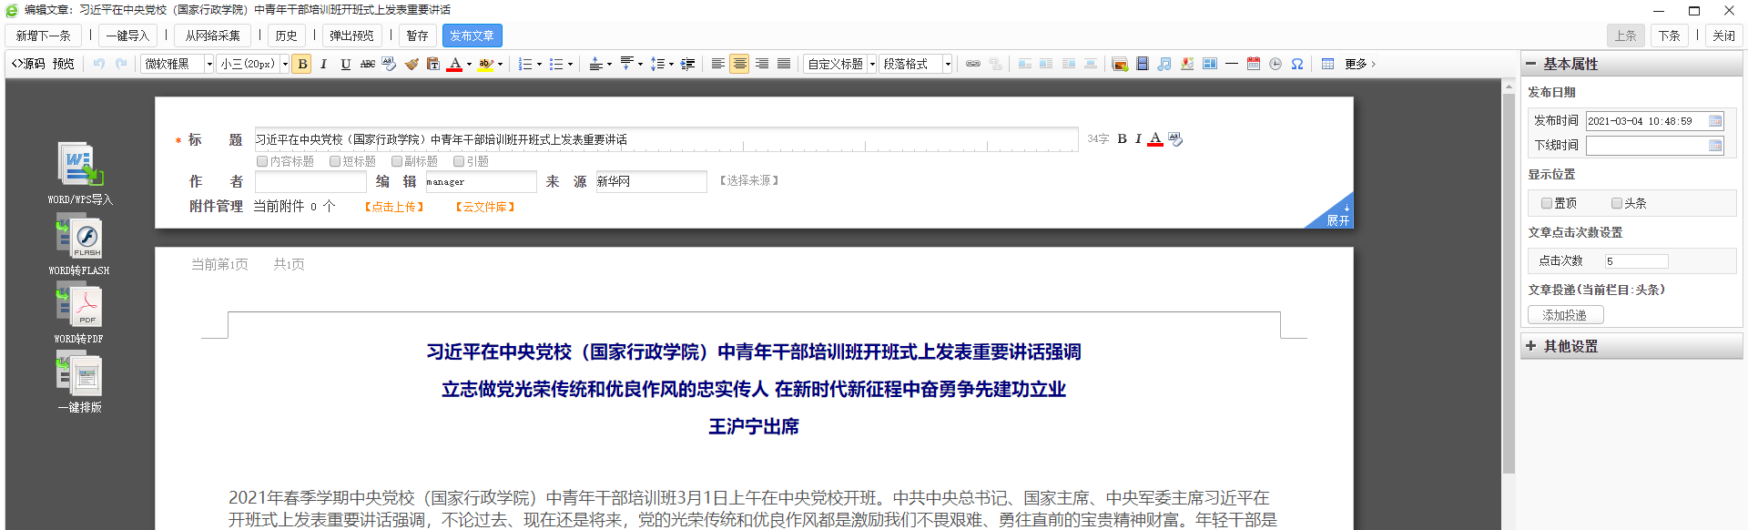
新版网站后台使用培训
1、点击“任意一条资讯”进入该资讯编辑界面
2、常用功能“新增下一条”、“历史”、“弹出预览”、“暂存”、”发布文章”、“关闭”、“展开”
3、文章常用属性“标题”、“作者”、“编辑”、“来源”、“附件”、“跳转链接”、“标题图”、“发布时间”、“下线时间” 等属性

Slide 8
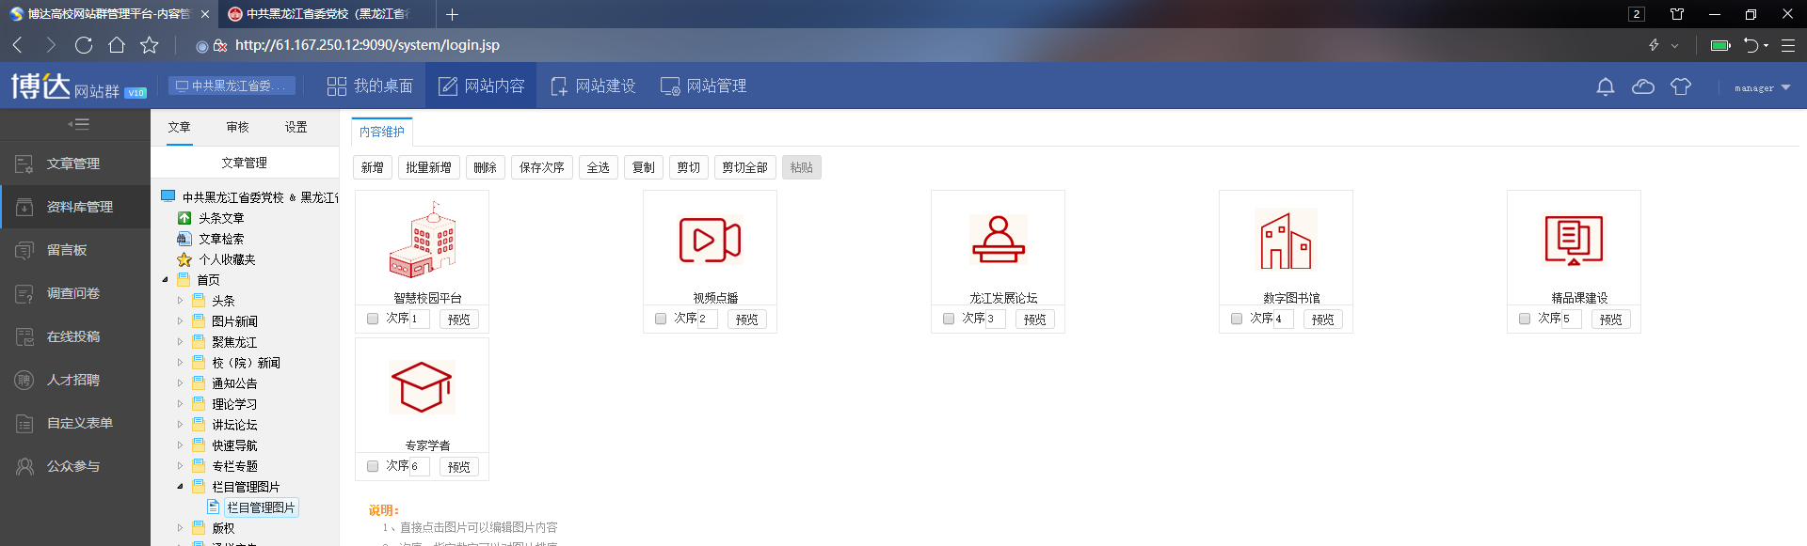
新版网站后台使用培训
1、点击“资料库管理”-“栏目图片管理”、“通栏广告”、“右侧菜单横4”、“右侧菜单竖2” 为图片管理
2、“新增”、“保持排序”等为常规操作
3、批量新增 需要安装控件

Slide 9
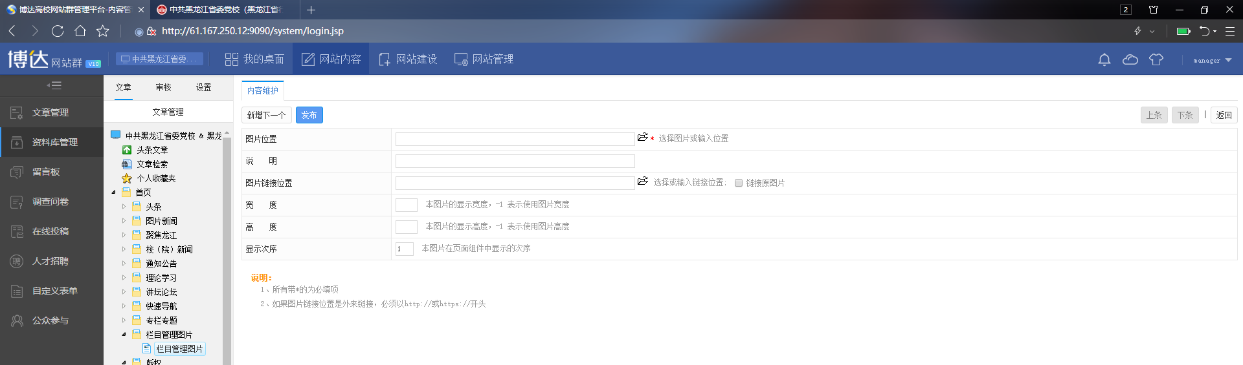
新版网站后台使用培训
1、点击“资料库管理”-“栏目图片管理”-“新增”，进入新增界面
2、“图片位置”选择图片路径
3、“图片链接位置”可以是链接地址，直接复制链接地址粘贴即可，也可以链接到某个栏目

Slide 10
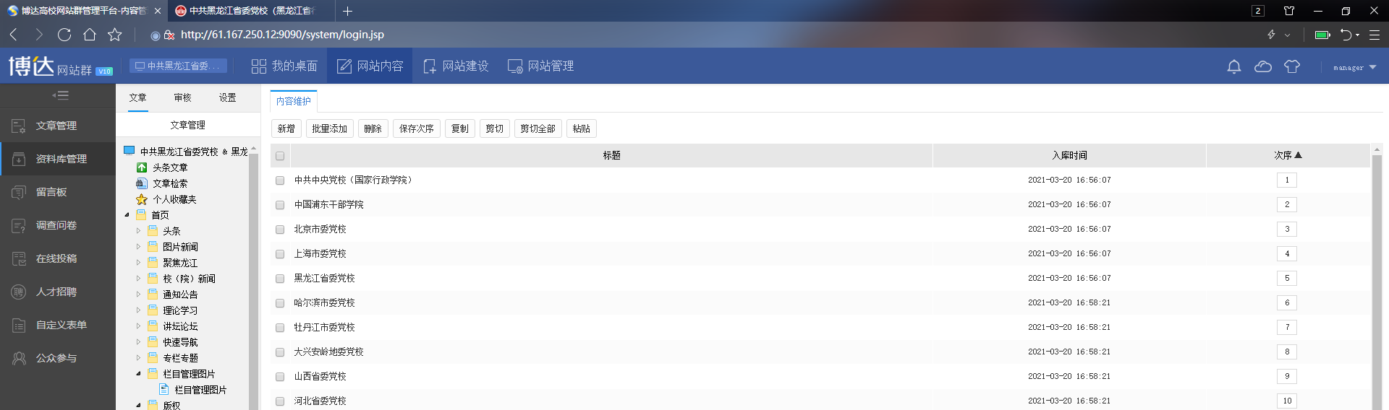
新版网站后台使用培训
1、点击“资料库管理”-“全国校（院）”、“党委政府”、“学术机构”、“新闻媒体”、“相关链接” 管理
2、“新增”、“保持排序”等为常规操作
3、可以批量新增，节省时间

Slide 11
新版网站后台使用培训
1、点击“资料库管理”-“全国校（院）”-“新增”，进入新增界面
2、“链接标题”选择文字标题
3、“链接位置”可以是链接地址，直接复制链接地址粘贴即可，也可以链接到某个栏目

